Slide 1
Välkommen som sponsor till Herrestads AIF
2017
Herrestads AIF Stan 101 451 94 Uddevalla
0522-88375 www.herrestadaif.se

Slide 2
Välkommen till Herrestads AIF
Känn dig hjärtligt välkommen som sponsor till HAIF, vi ser fram emot ett positivt samarbete.
Herrestads Allmänna Idrottsförening, i folkmun HAIF eller “Herrsta” är en stadsdelsförening i västra Uddevalla som grundades den 9 juni 1935 och har under åren växt och blivit en av Uddevallas och Bohusläns större idrottsföreningar med fokus på barn och ungdomsidrott med ca 1000 medlemmar. Vi bedriver verksamhet inom Fotboll, Orientering, Innebandy och Gymnastik och vår huvudanläggning heter Undavallen som ligger mellan E6 och Byfjorden och innehåller klubbstuga och fotbollsplaner. Inom inomhusidrotten driver vi verksamhet i skolornas gymnastiksalar samt Stenab Arena.
Vårt huvudfokus är breddidrott men detta innebär också att skapa förutsättningar för de som vill utvecklas och ta steget. Exemplet på detta är våra Fotbollsdamers spel i div. 2, Herrar fotboll div. 4, Innebandydamer div. 4 samt Herrar innebandy div. 2.
Vi hoppas att du gillar det vi är, gör och står för och att du på ett eller annat sätt skulle kunna hjälpa oss att utveckla HAIF som förening och ta sikte mot nya mål.
En verksamhet med den omfattning vi har kräver givetvis en mängd resurser i form av ideella krafter och intäkter i form av bidrag och sponsring och det är du/ni kommer in i bilden.
Vi har inför 2017 satt ihop ett antal konkreta möjligheter att sponsra HAIF och vi hoppas att du/ni tillsammans kan hitta en vinna vinn lösning. Det vi erbjuder er är att synas i samband med våra idrottsliga aktiviteter på matchställ, på overaller och i matchprogram. Ni kan också välja att synas på vår arena, i vårt skylttorn eller på vår hemsida. För er som sponsor erbjuder vi också er att låna vår klubbstuga/övervåning för enklare konferenser samt finnas med på möjliga aktiviteter.
Än en gång, varmt välkommen!
HAIF Marknadsgrupp
För mer information kontakta gärna Tomas Josefsson 070-648 54 70
tomas.josefsson57@gmail.com

Slide 3
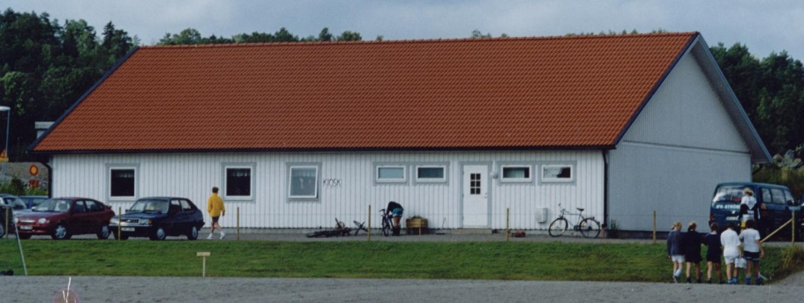
Sponsorpaket 2017
HAIF Partner 25000:-
Dräktreklam på ett representationslag (dam el herr)
Dräktreklam på två ungdomslag
Arenareklam vid Undavallen konstgräs, skylttorn alt. Stenab Arena
Annons ½ i vårt programblad
Logga på vår hemsida
1 matchboll/annons
HAIF Large 15000:-
Dräktreklam på ett representationslag (dam el herr) alt.
Arenareklam torn.
Arenareklam vid Undavallen konstgräs alt. Stenab Arena.
Annons ¼ i vårt programblad
Logga på vår hemsida
1 matchboll/annons
HAIF Medium 10000:-
Arenareklam vid Undavallen konstgräs alt. Stenab Arena.
Annons ¼ i vårt programblad
Logga på vår hemsida
1 matchboll/annons
HAIF Small 5000:-
Annons ¼ i vårt programblad
Logga på vår hemsida
1 matchboll/annons
Priserna exkl skylt- och tryckkostnader samt reklamskatt

Slide 4
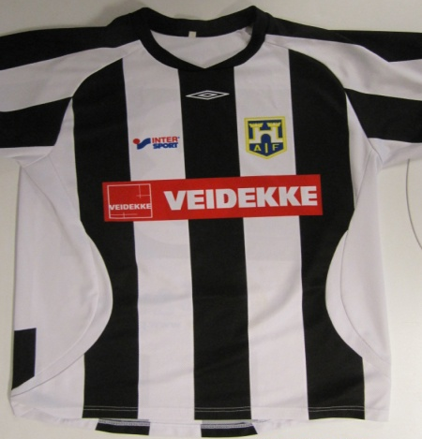
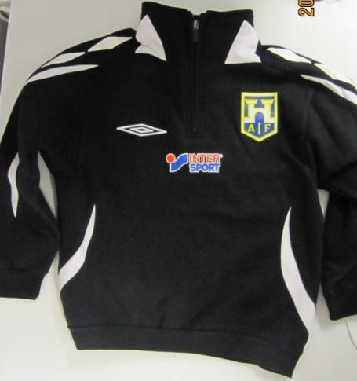
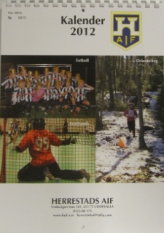
Övriga sponsormöjligheter 2017
Arenareklam 4000:- exkl skylt
Skylt i torn 7000:- exkl skylt
Flaggor (6 st) enl.ök exkl flagga
(exkl skyltkostnad)
Annons i matchprogram
Helsida 5000:-
Halvsida 3000:-
Kvartsida 1750:-
Åttondelsida 1000:-
Dräktreklam
- Large 10000:-
- Medium 6000:-
- Small 3000:-
Väska 5000:- (per 50 väskor exkl tryck)
Klubboverall
(från 100 kr per overall
exkl tryck)
Boll/Annons 1200:- (reklam insticksblad
matchprogram)
HAIF Kalendern 2000:- (per månadsblad)
Priserna exkl skylt- och tryckkostnader samt reklamskatt

